Slide 1
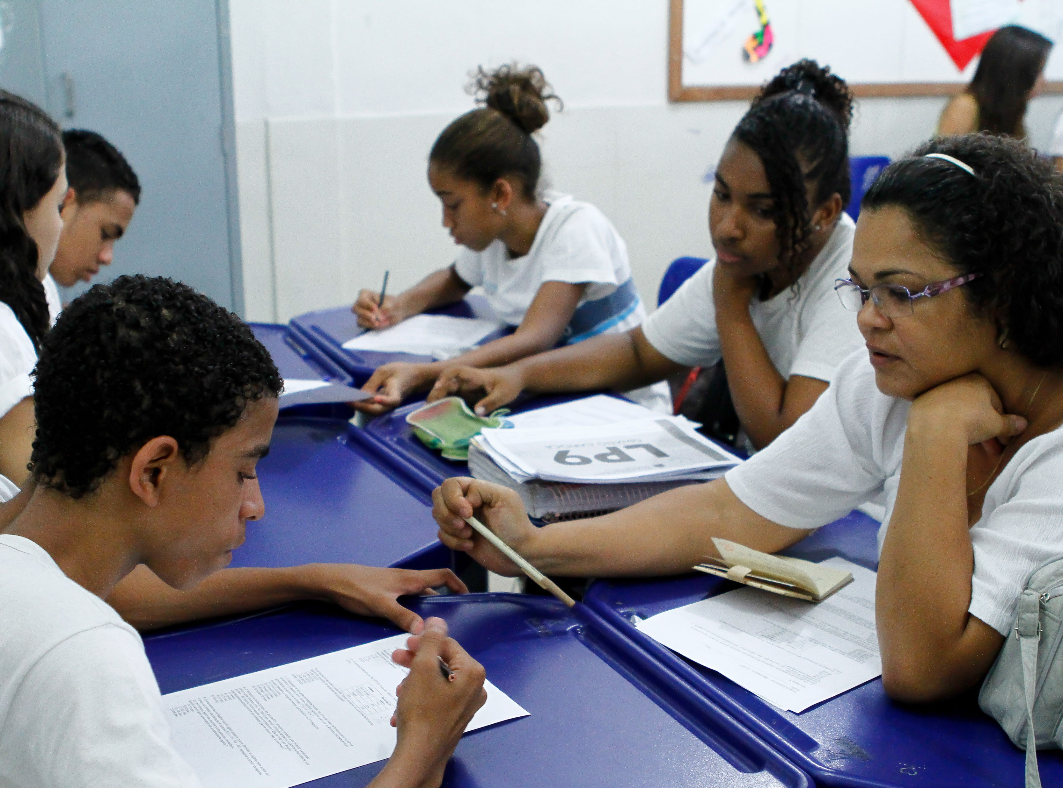



Apresentação

Slide 2
O que é
Definição
Comunidade de Aprendizagem é um projeto de transformação social e cultural que tem início na escola, mas que se expande para toda a comunidade a partir da participação de familiares e voluntários nas decisões e atividades da escola.

Slide 3
Objetivo
Superar as desigualdades sociais
Como superar as desigualdades
Melhorando os resultados de aprendizagem dos alunos
Eficácia
Melhorando os resultados de todas as crianças
Equidade
Melhorando a convivência e a participação de toda a comunidade
Coesão Social

Slide 4
www.comunidadedeaprendizagem.com

